Slide 1
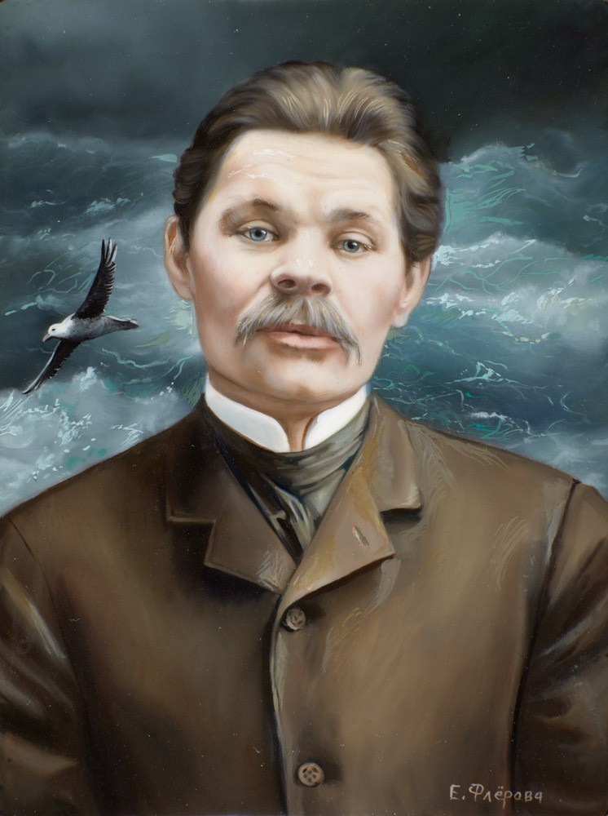
«Эволюция романтизма в языковой структуре произведений А. М. Горького»
Государственное бюджетное профессиональное образовательное учреждение
«Нижегородский Губернский колледж»
Выполнила: обучающаяся 144 группы
Специальность 44.02.01 Дошкольное образование Герасимова Виктория
г. Нижний Новгород 2018 г.

Slide 2
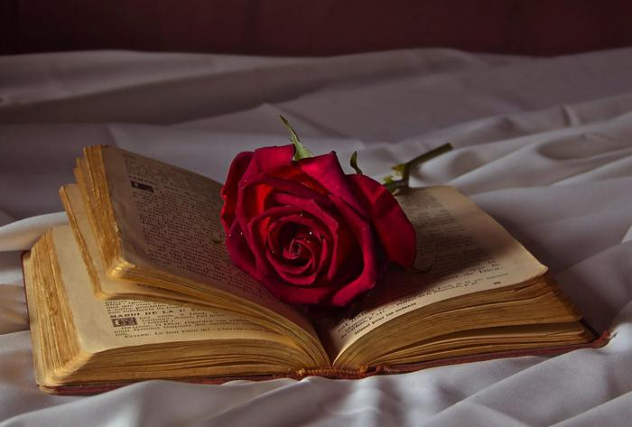
Эволюция и Романтизм
Эволюция - развитие явления или процесса в результате постепенных непрерывных изменений, переходящих одно в другое без скачков и перерывов при сохранении качественной определенности в ходе качественно-количественных изменений.
Романтизм – это непонятные, невероятные и фантастические явления, главным образом события разворачиваются на фоне выраженных страстей, все герои обладают ярко проявленными характерами, нередко бывают наделены бунтарским духом.

Slide 3
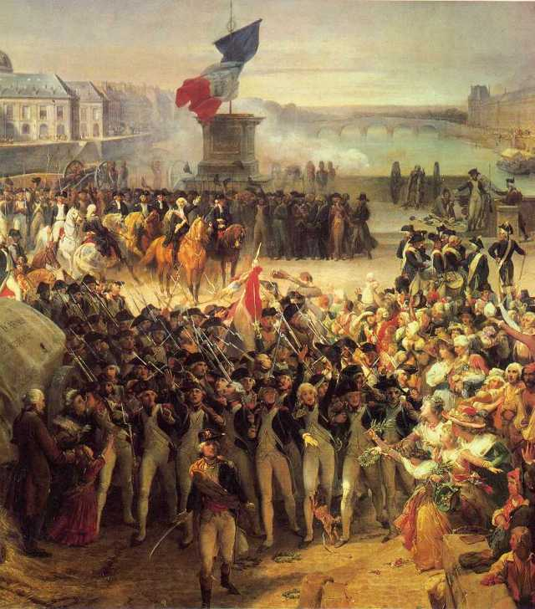
Великая французская буржуазная революция (1789 – 1794)

Slide 4
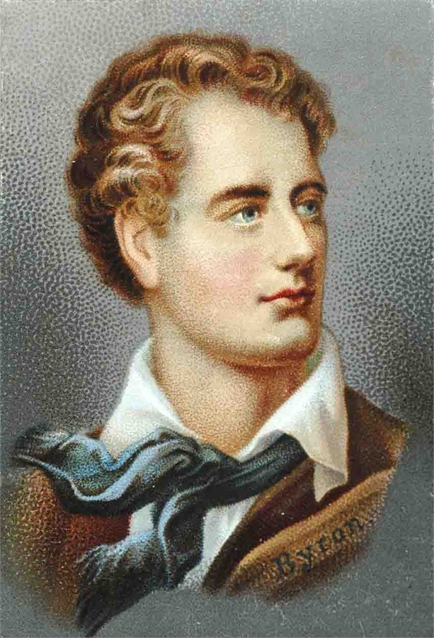
Джордж Гордон Байрон, Английский поэт-романтик

Slide 5
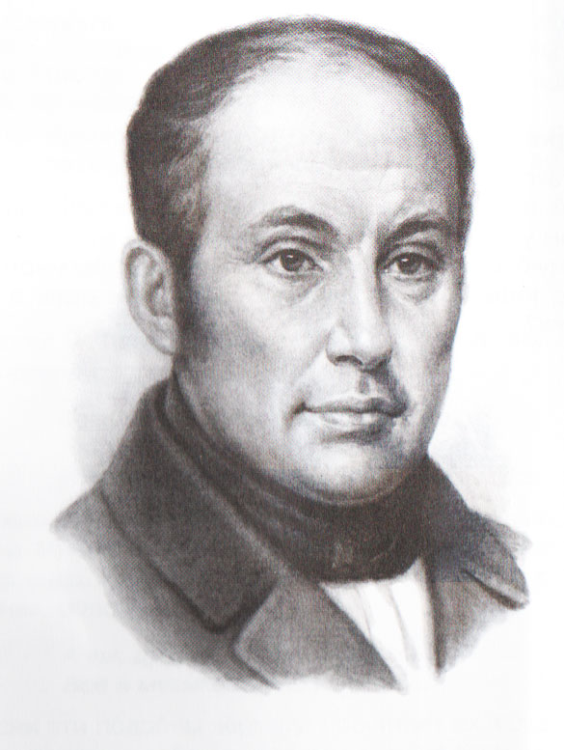
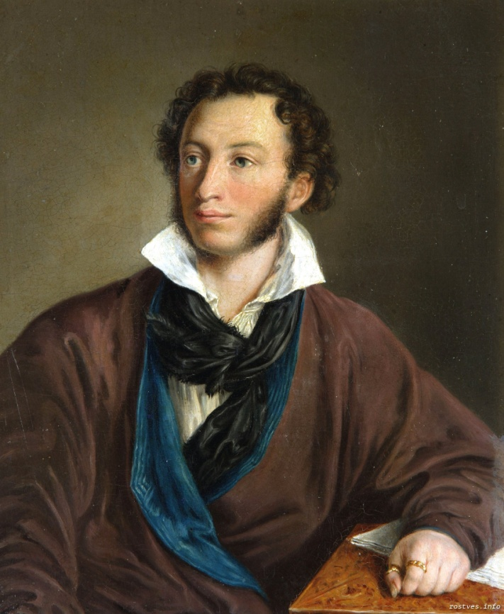
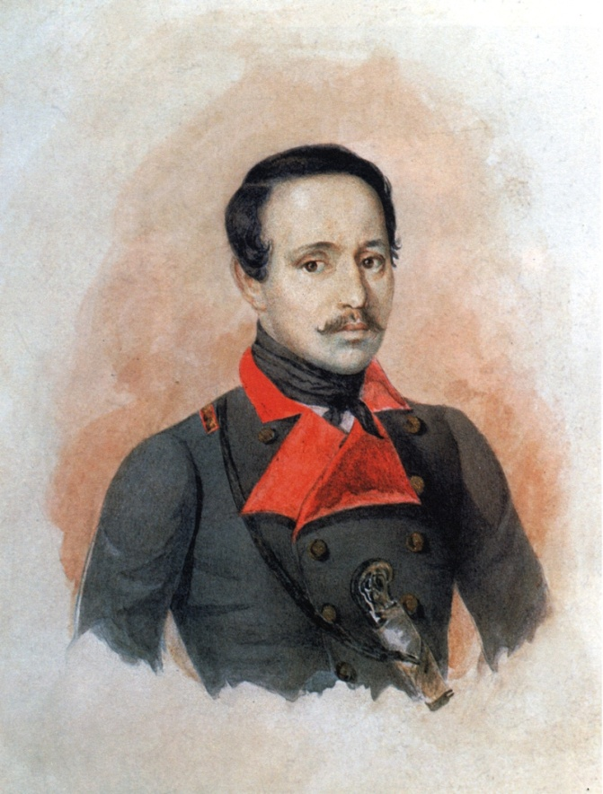
Первые писатели в жанре романтизма России
Александр Пушкин
Василий Жуковский
Михаил Лермонтов

Slide 6
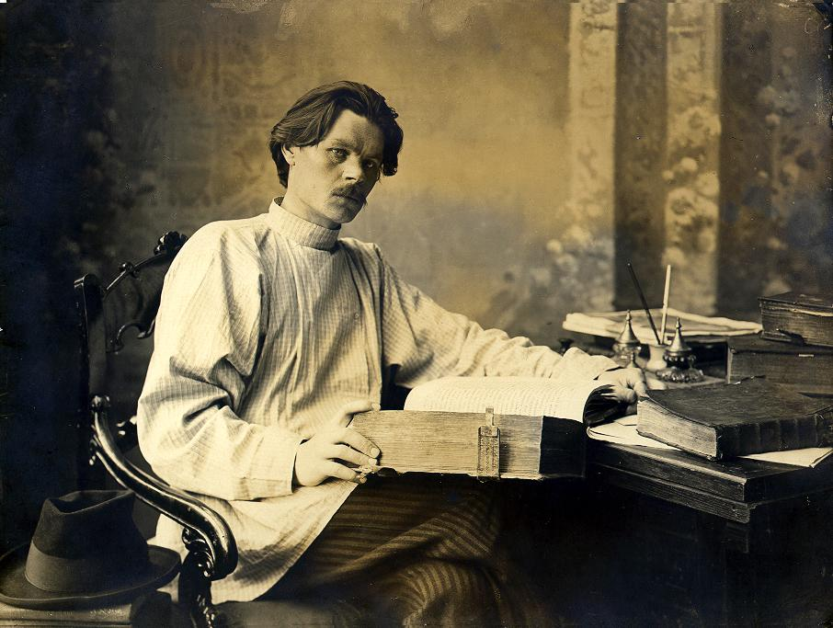
Дух романтизма со временем трансформируется в революционную тематику.

Slide 7
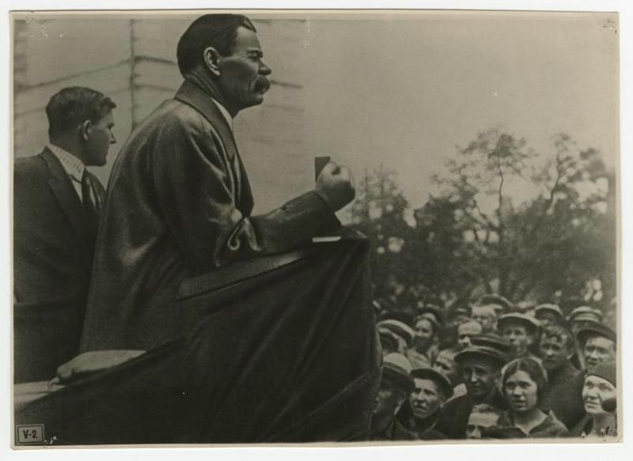
«В числе грандиозных задач создания новой, социалистической культуры, — писал он, — перед нами поставлена и задача организации языка, очищения его от паразитивного хлама. Именно к этому сводится одна из главнейших задач нашей советской литературы».

Slide 8
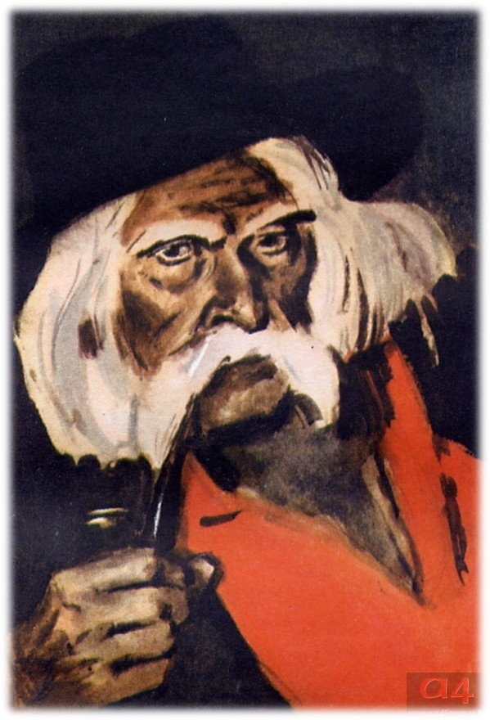
«Макар Чудра»
«Ходи и смотри, насмотрелся, лег и умирай – вот и все»
«…разве ты сам не жизнь?»
«…всякий сам учится», «так нужно жить: иди, иди - и все тут»
«Долго не стой на одном месте. Ты бегай от дум про жизнь, чтоб не разлюбить ее…».
«Макар Чудра»

Slide 9
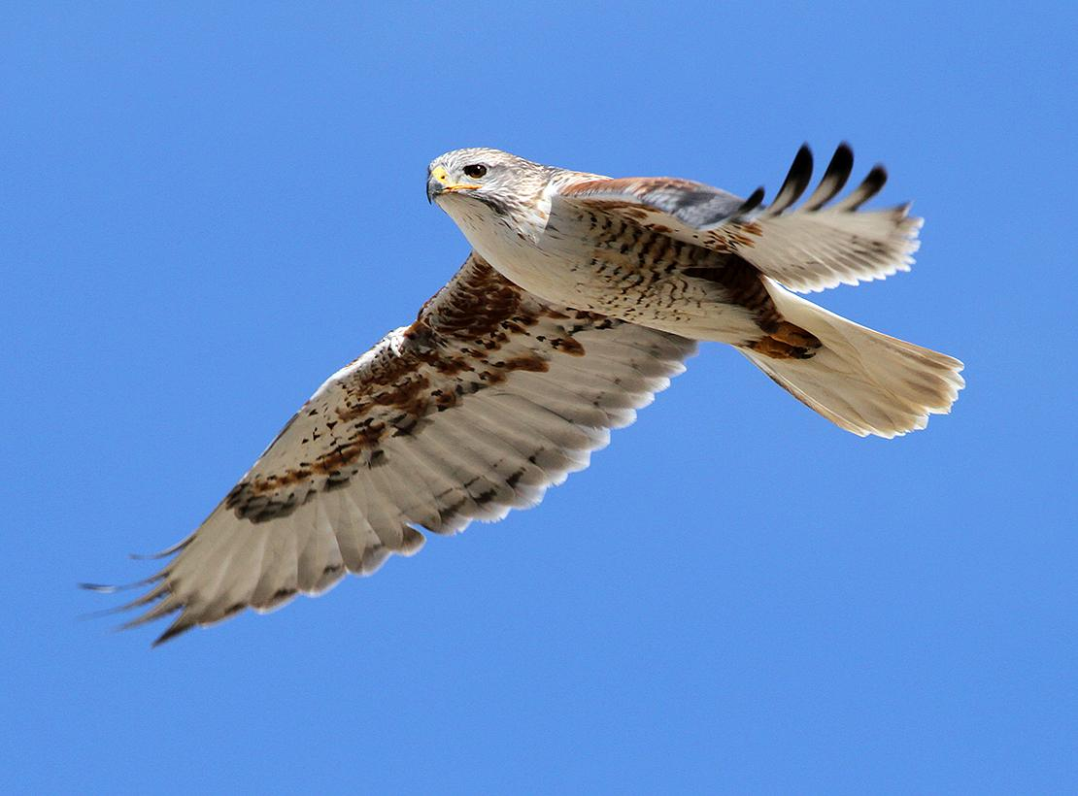
« - Эге! Было, сокол...»
« - Вон он какой был, сокол!..»
« - Вот она, какова была Радда, сокол!..»
«Так-то, сокол!..».
«Галичина» — вместо Галиция
«Славония» — вместо Словакия.

Slide 10
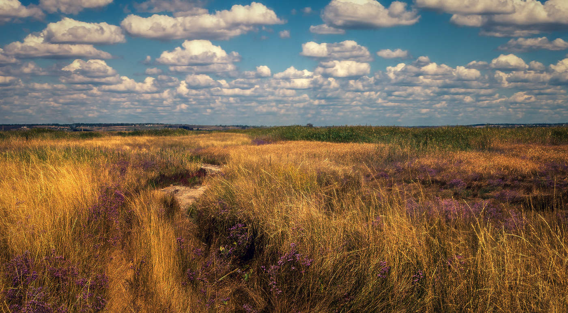
«Плачет девушка, провожая добра молодца! Добрый молодец кличет девушку в степь...»
«Ночь светлая, месяц серебром всю степь залила...»
«На всю степь гаркнул Лойко...».

Slide 11
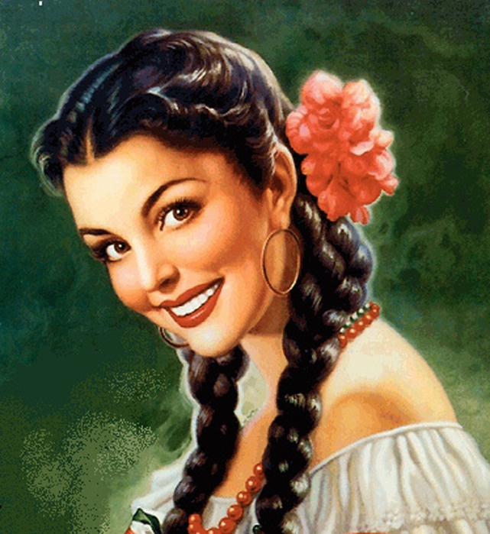
«Улыбка — это целое солнце»
«Лойко стоит в огне костра, как в крови»
«Сказала, точно в нас кинула»
«Зашатался, как сломанное дерево...».

Slide 12
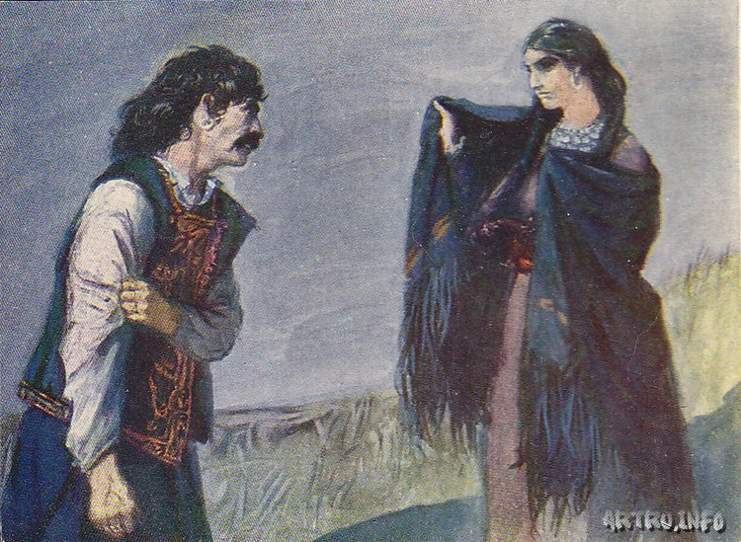
«Макар Чудра»

Slide 13
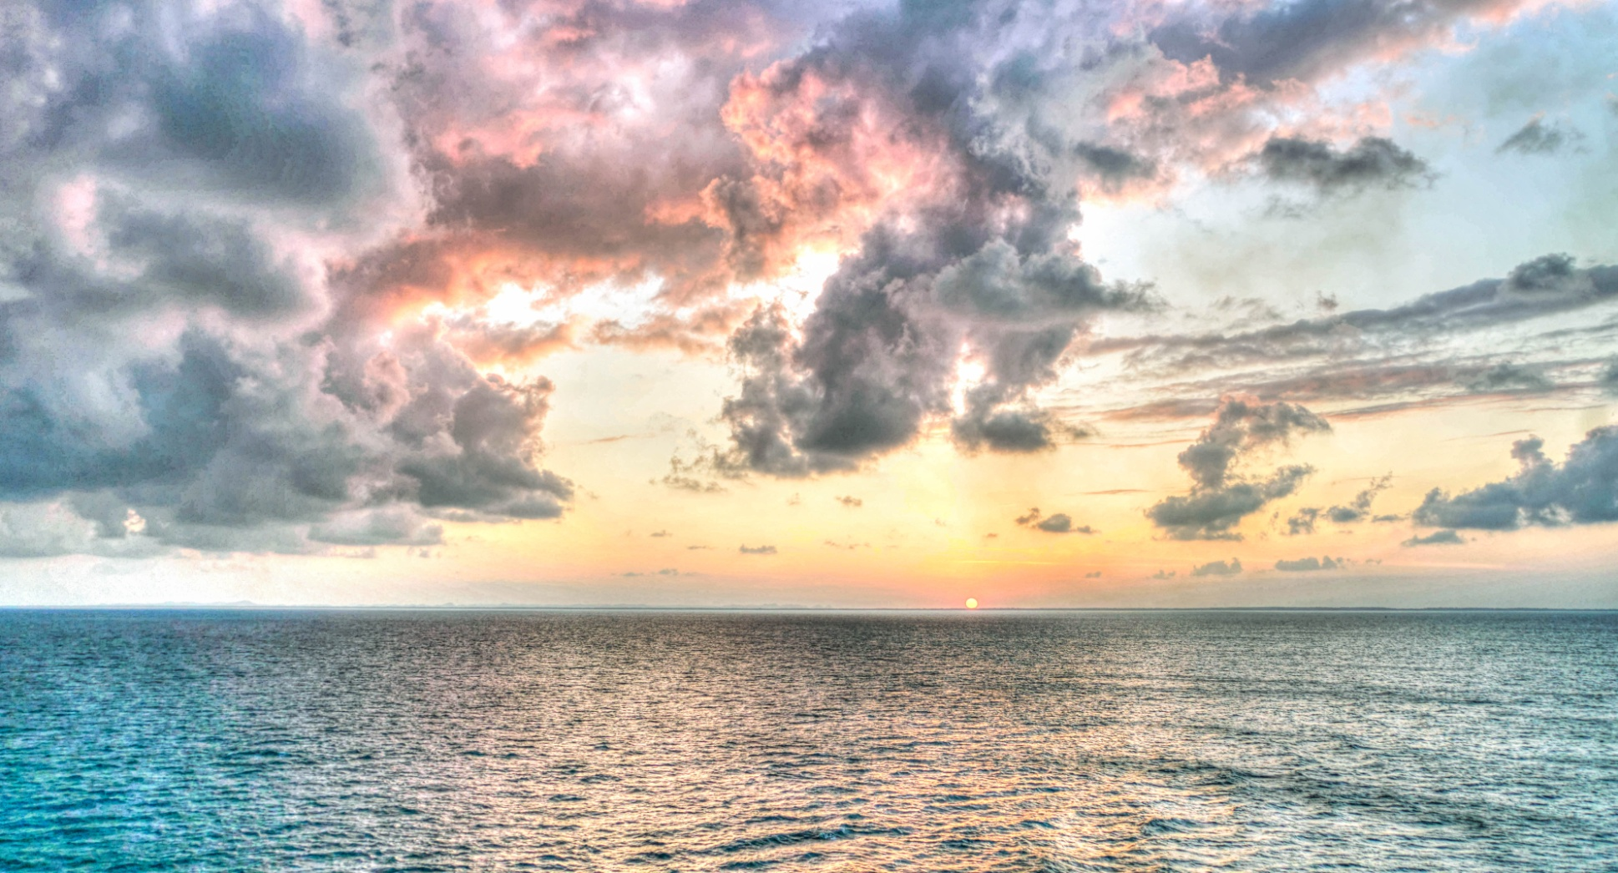
«Все это — звуки и запахи, тучи и люди — было странно красиво и грустно, казалось началом чудной сказки».

Slide 14
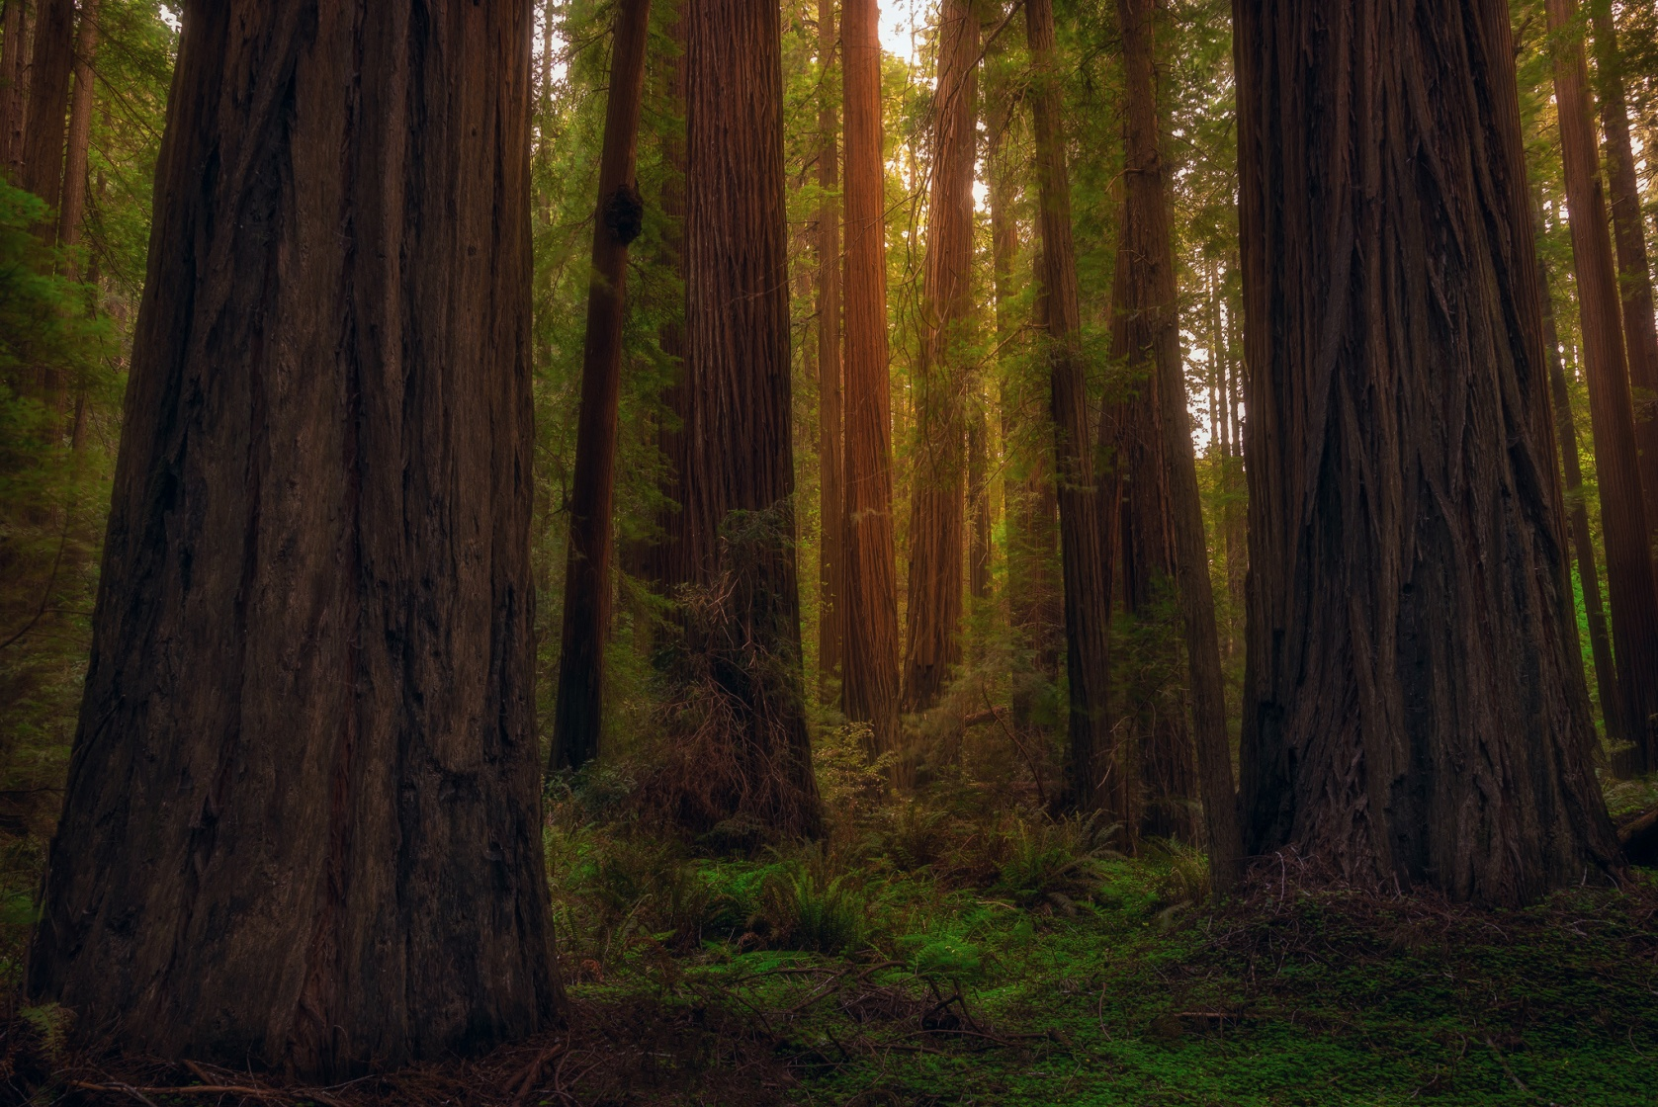
«Великаны - деревья скрипели, и гудели сердитые песни»
«Деревья, охваченные холодным огнем молний, казались живыми, простирающимися вокруг людей, уходивших из плена тьмы, корявые, длинные руки, сплетая их в густую сеть...».
«Могучие деревья, огромные великаны плотно стоят друг к другу, чтобы не пропустить человека»

Slide 15
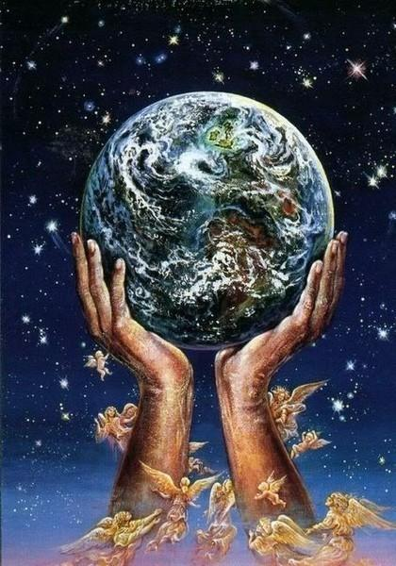
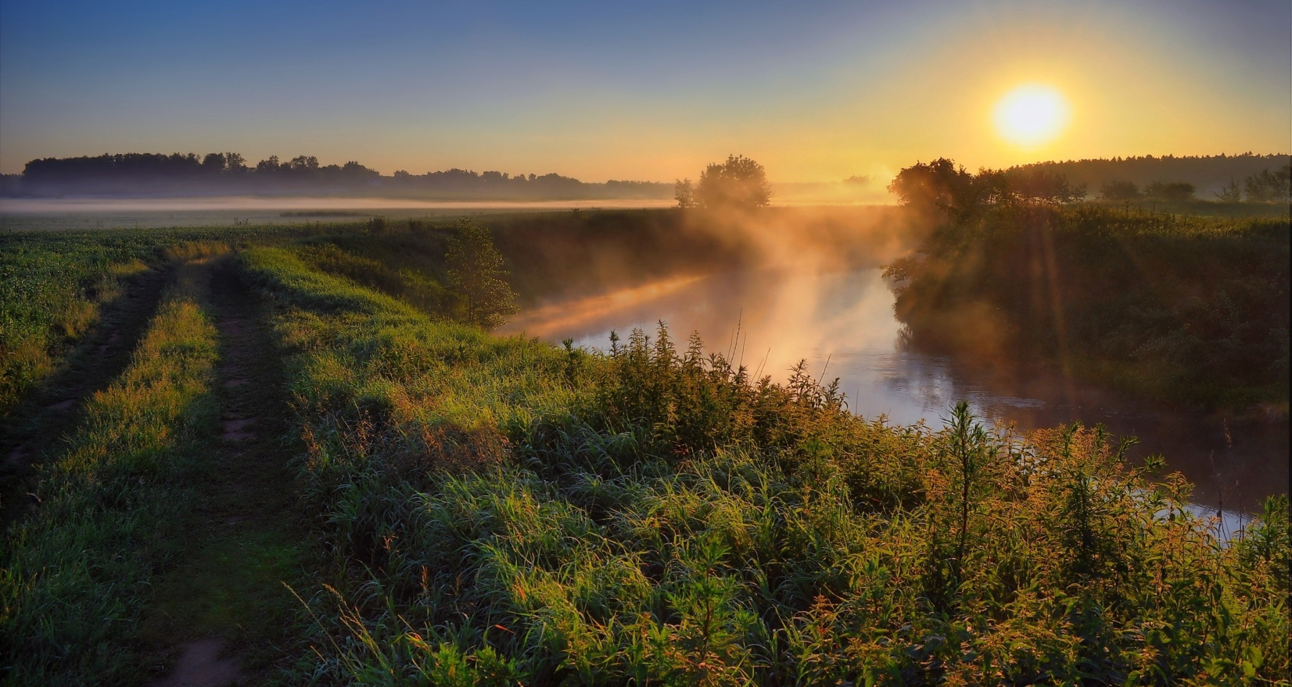
«Человека, человека сильного ждет земля, весь земной шар»
«Человека, человека сильного ждет земля, весь земной шар»
«...сияло солнце, вздыхала степь, блестела трава в брильянтах дождя, и золотом сверкала река...»
«Человека, человека сильного ждет земля, весь земной шар»

Slide 16
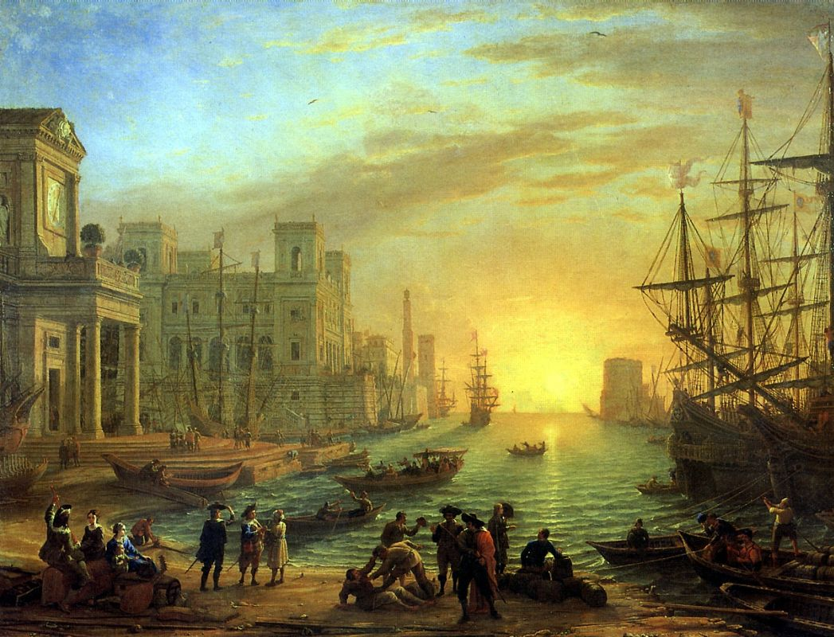
«Челкаш»
«...Тучи были неподвижны и точно думали какую-то серую, скучную думу»
«Море проснулось. Оно играло маленькими волнами, рождая их, украшая бахромой пены, сталкивая друг с другом и разбивая в мелкую пыль»
«Пена, тая, шипела и вздыхала».

Slide 17
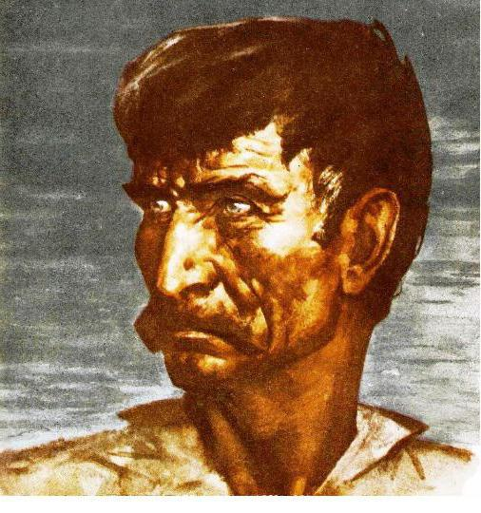
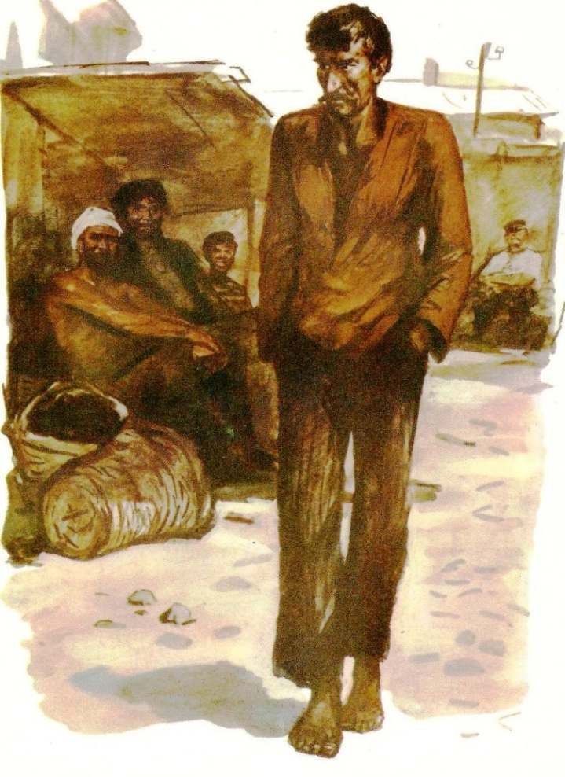
«…появился Гришка Челкаш…Его бурые усы, густые и длинные, то и дело вздрагивали, как у кота…»
«Даже и здесь он сразу обращал на себя внимание своим сходством со степным ястребом, своей хищной худобой и этой прицеливающейся походкой, плавной и покойной с виду…»

Slide 18
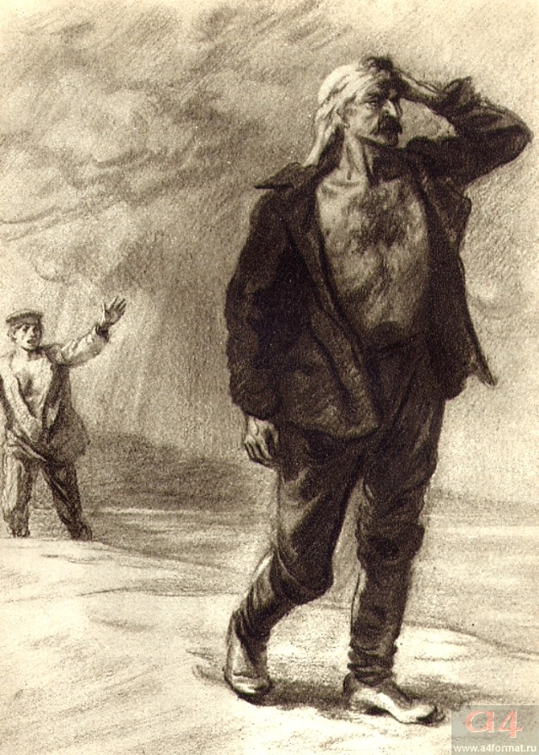

Slide 19
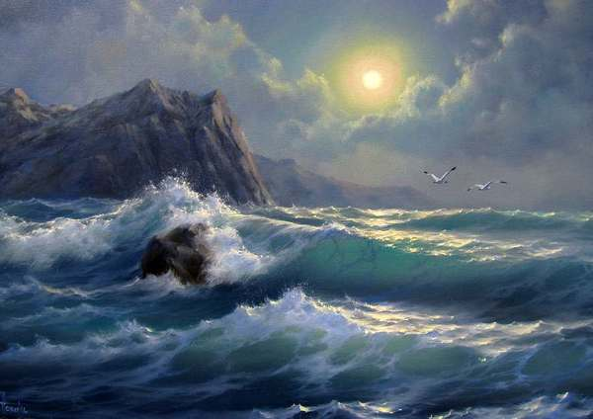
«Песня о соколе»
Эпитеты:
«в дали, облитой голубым сиянием луны»
«мягкое и серебристое»
«неугомонные волны»

Slide 20
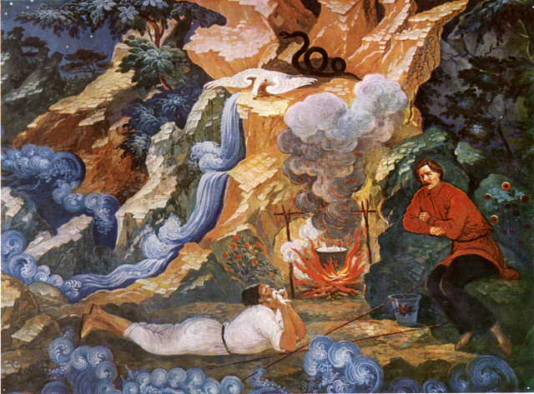
«высокого, седого, сожженного южным солнцем, сухого и мудрого старика».

Slide 21
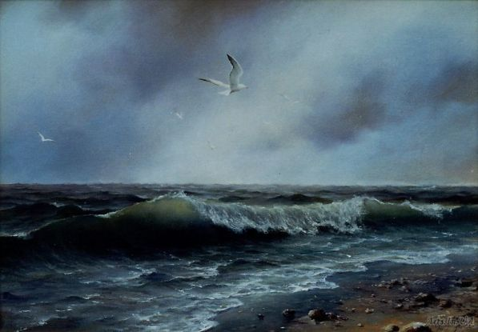
Олицетворения:
«А море ластится к берегу, и волны звучат так ласково, точно просят пустить их погреться к костру»
«...Горы зноем дышали в небо»
Сравнение:
«капли крови твоей горячей, как искры, вспыхнут во мраке жизни»
Эпитеты:
«могучее море»
«свободная птица»
«печальный рев»
«львиный рев»
«призыв гордый»

Slide 22
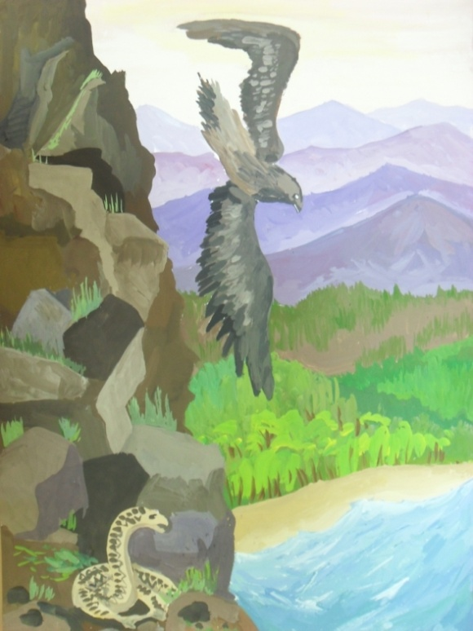
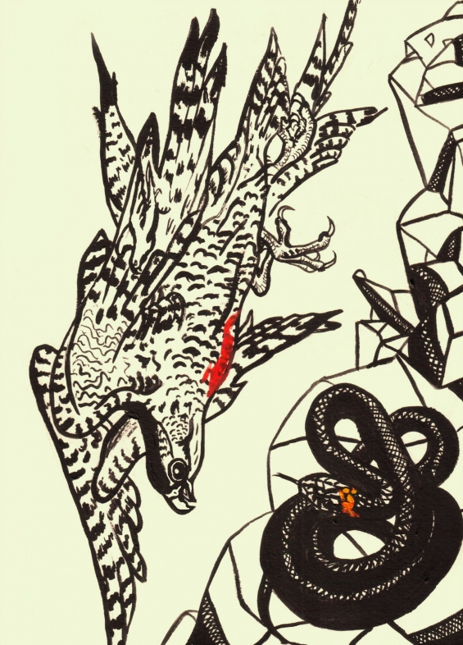
Горькому важно показать, что Соколы и Ужи — люди разной породы: даже при всем желании Уж никогда не сможет стать Соколом. Его не вдохновляет радость полета. Его стихия — земля, и он тоже по-своему счастлив: «Земли творенье — землей живу я. И он свернулся в клубок на камне, гордясь собою».

Slide 23
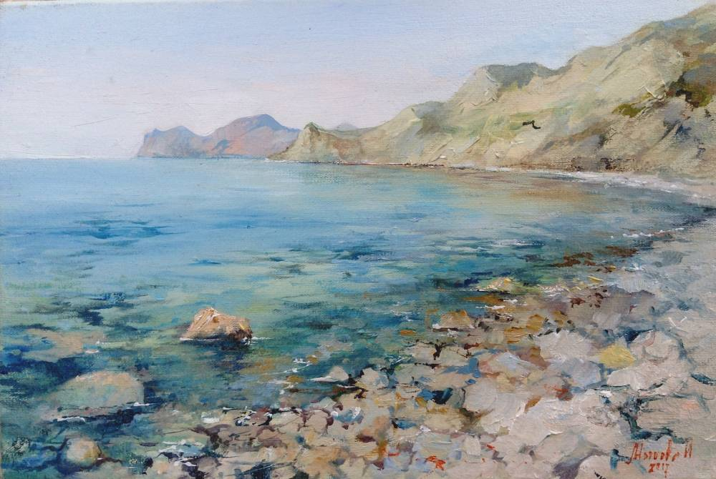
«Море так внушительно спокойно, и чувствуется, что в свежем дыхании его на горы, еще не остывшие от дневного зноя, скрыто много мощной сдержанной силы».

Slide 24
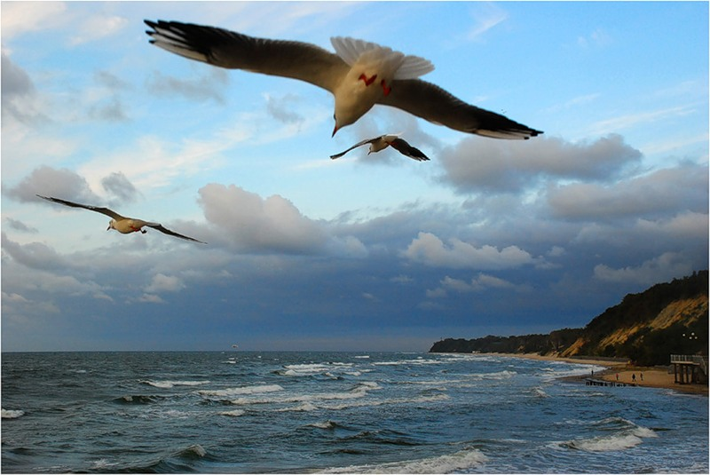
«Песня о Буревестнике»

Slide 25
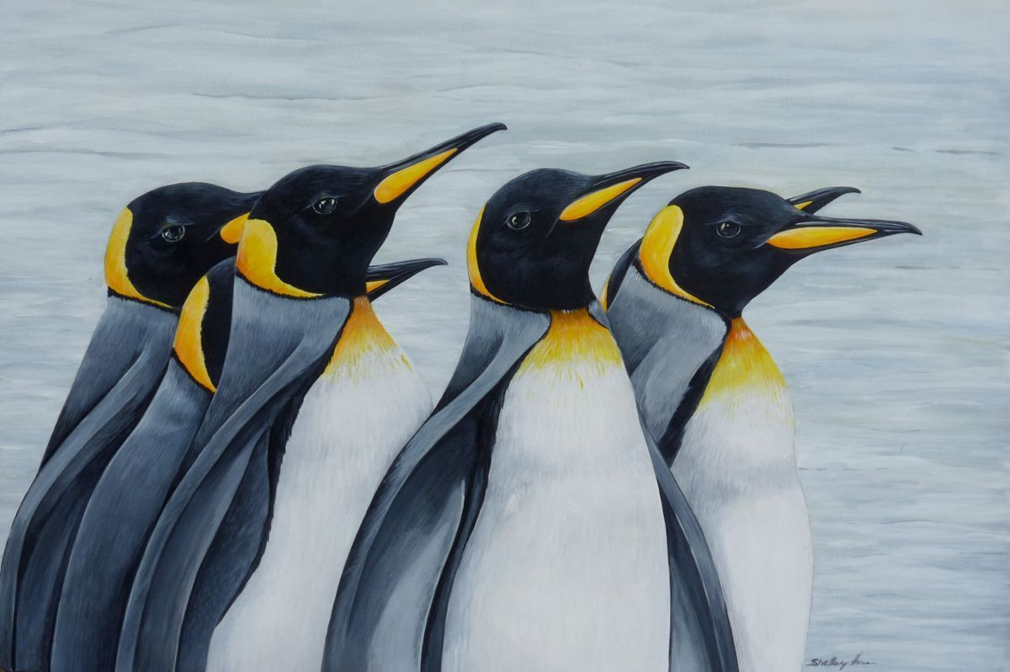
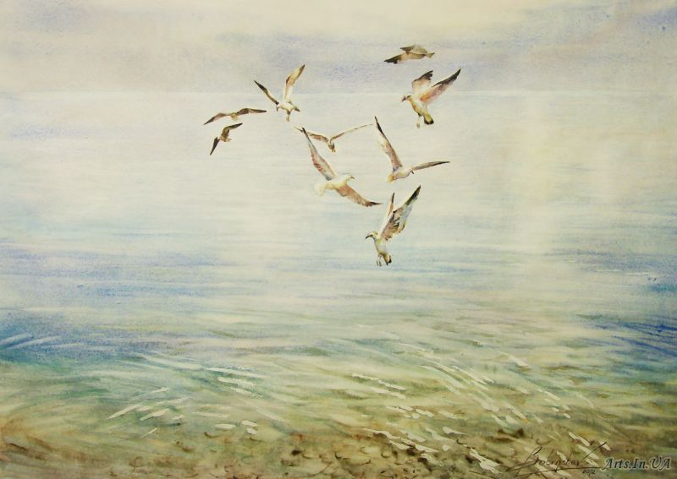
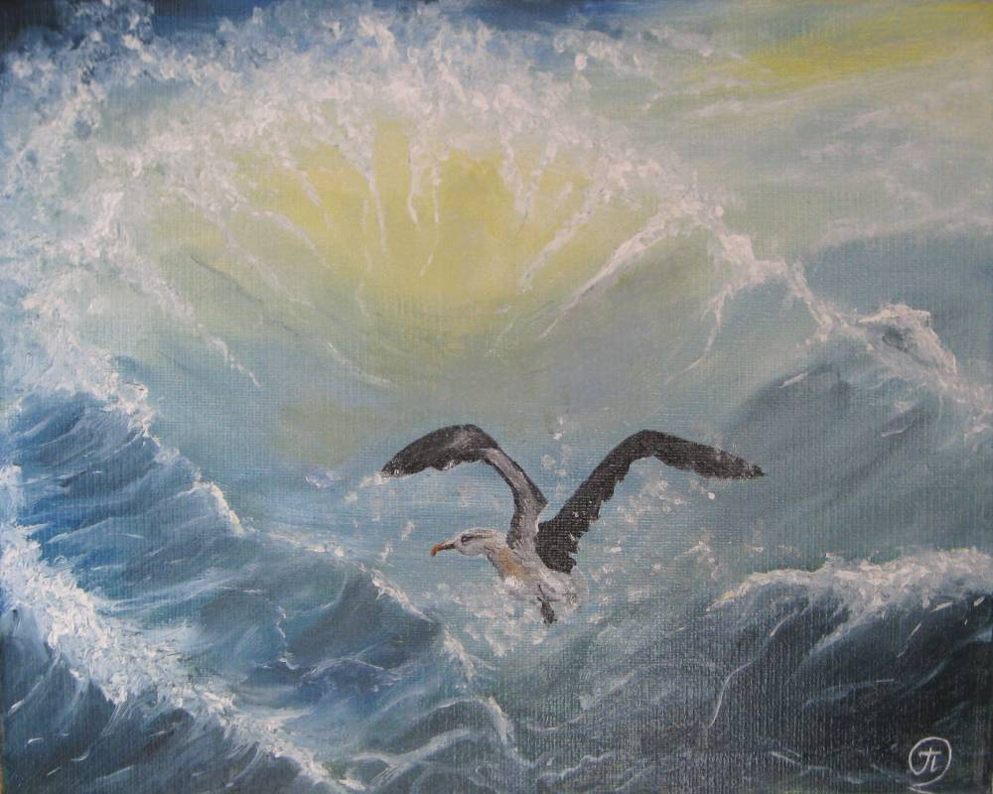
«мечутся над морем»

Slide 26
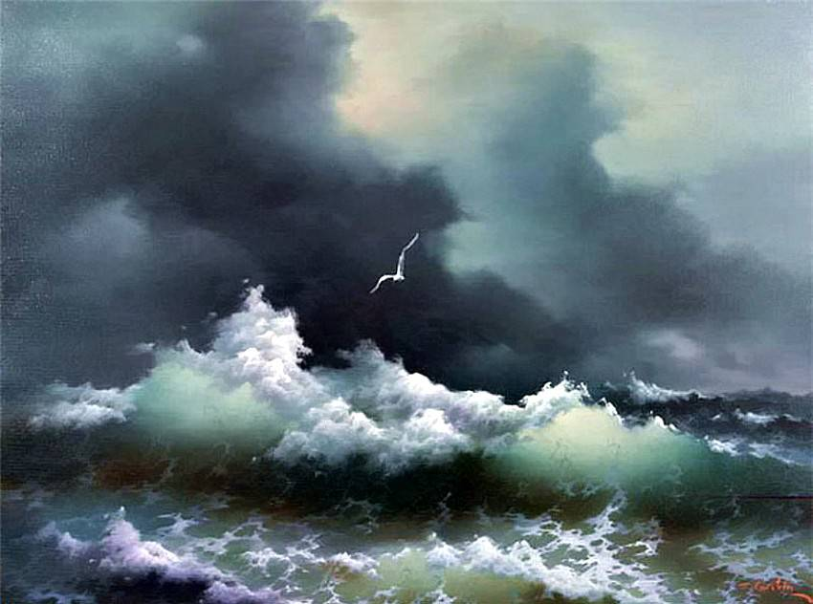

Slide 27
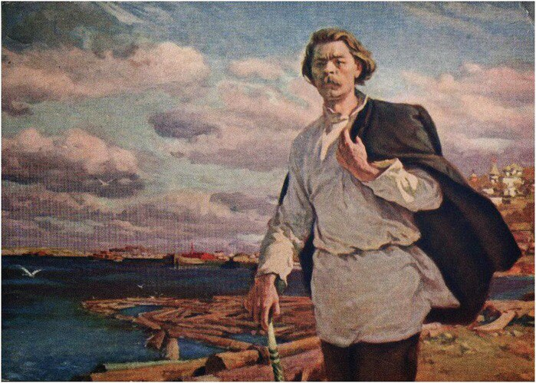

Slide 28
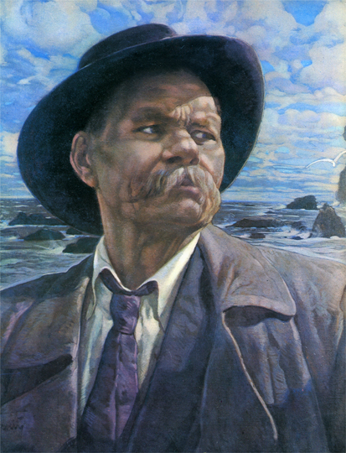
Язык - это оружие литератора, как ружье - солдата. Чем лучше оружие - тем сильнее воин.

